Slide 1
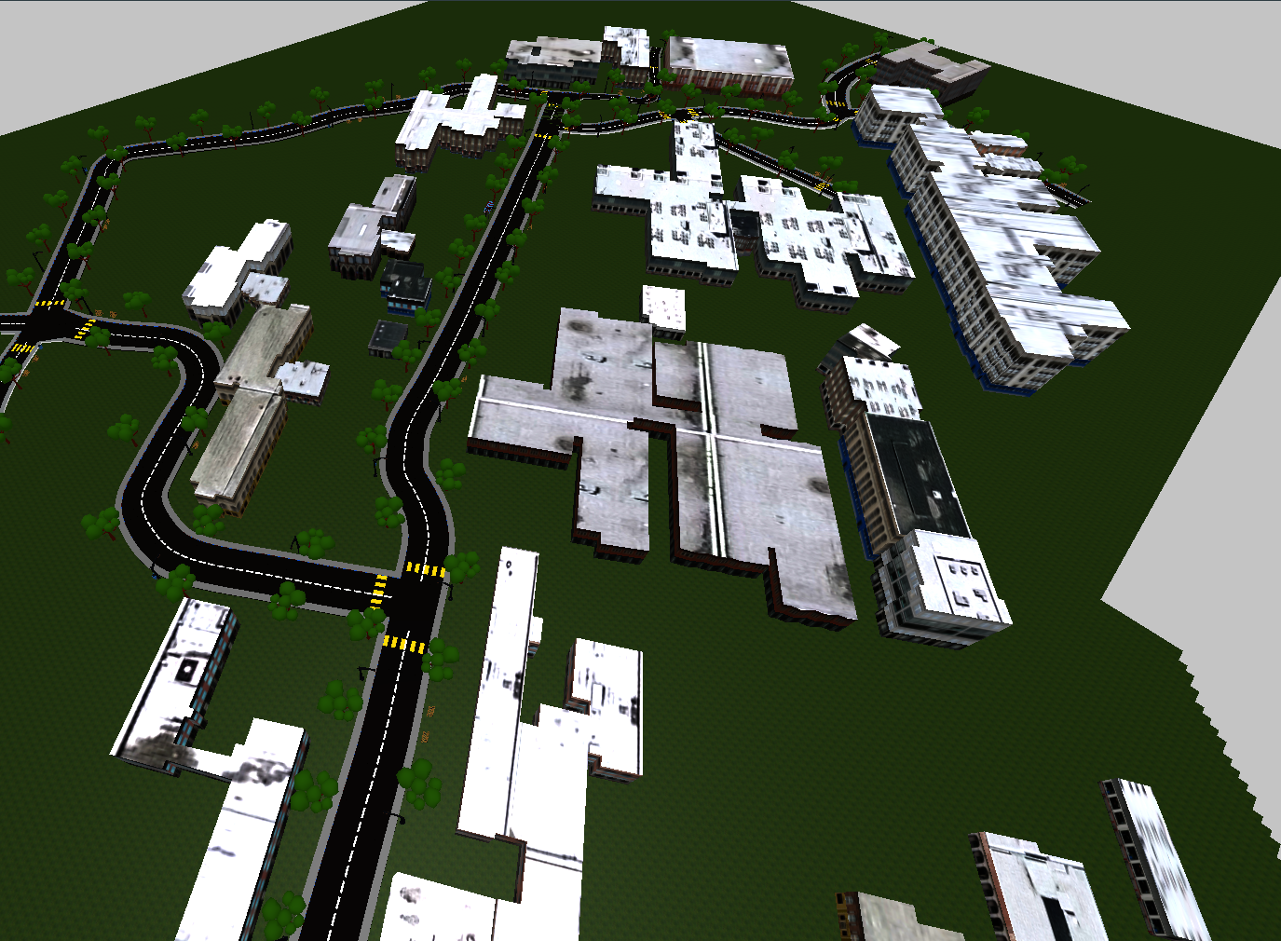
WEBGL İLE K.T.Ü. KAMPÜSÜNDE SANAL GEZİNTİ
Danışman: Öğr. Gör. Ömer ÇAKIR
Abdullah Bayram
Berk Civelek
2021

Slide 2
WEBGL

Slide 3
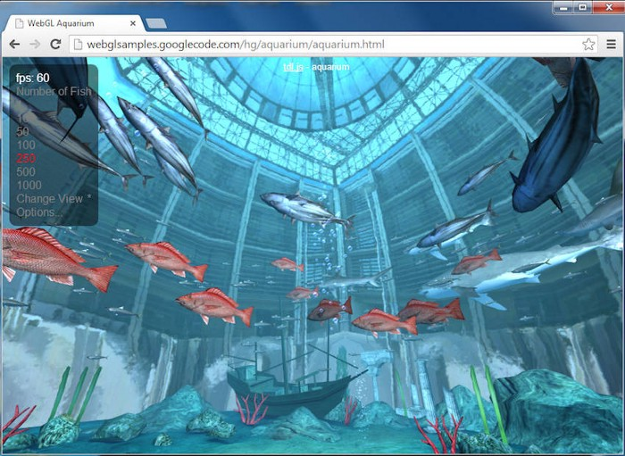
WebGL
WebGL, yüksek performanslı, interaktif 3D ve 2D grafikler sunan, uyumlu olduğu tarayıcılarda eklentilere gerek duymadan çalışabilen bir grafik API’dır.

Slide 4
THREE.JS

Slide 5
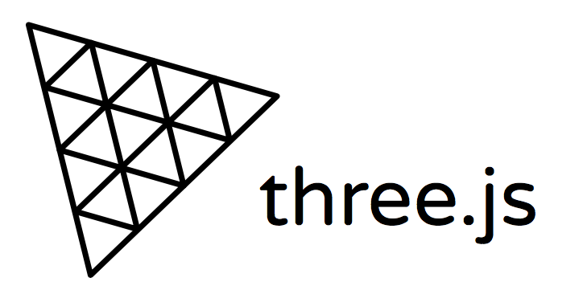
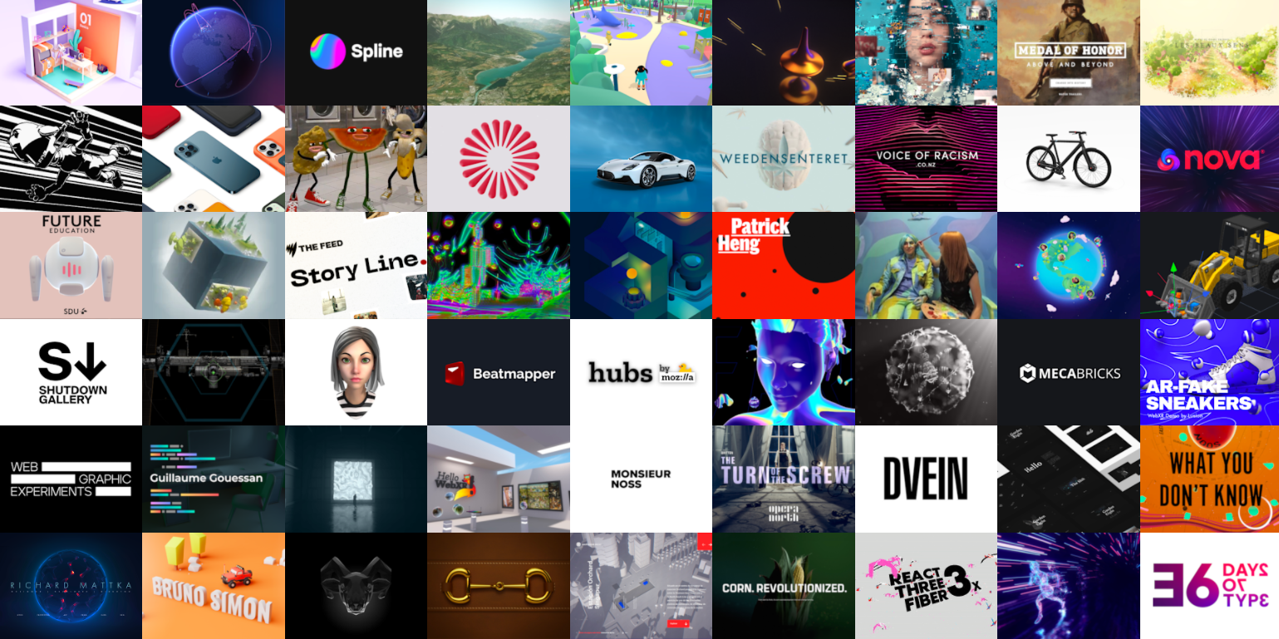
Three.js
Kullanımı kolay, hafif, 3 boyutlu bir kütüphane
3D matematik <-> 3D grafik

Slide 6
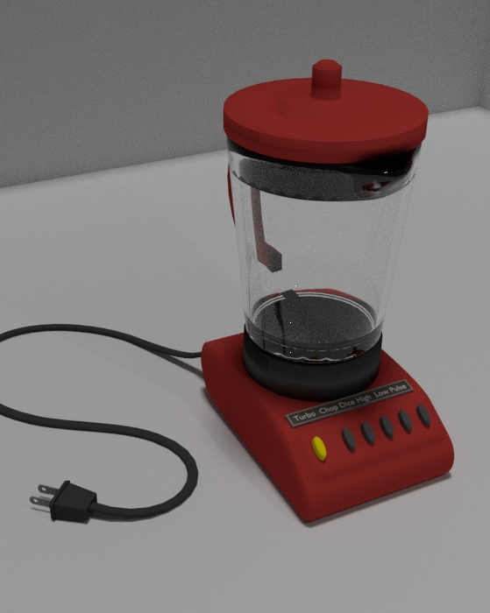
Blender
Ton Roosendaal
Ücretsiz
Açık Kaynak Kodlu
Geniş Uyumluluk
Kullanıcı Dostu
Geniş Kullanıcı Kitlesi ve Rehberleri
*A render of a blender that rendered in Blender. We guess...

Slide 7
YAPILAN ÇALIŞMALAR, TESTLER

Slide 8
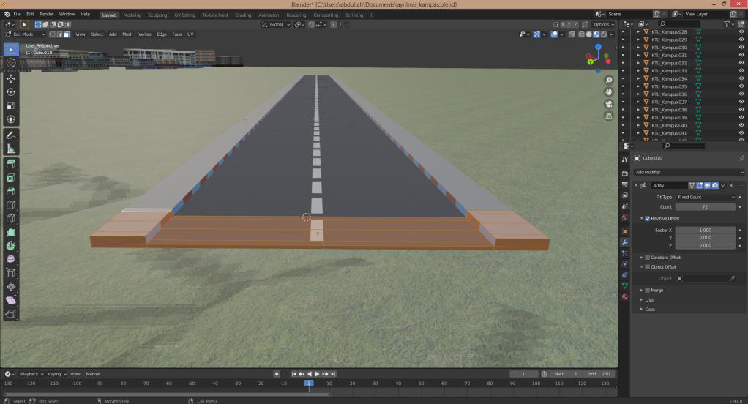
Yapılan Çalışmalar, Testler

Slide 9
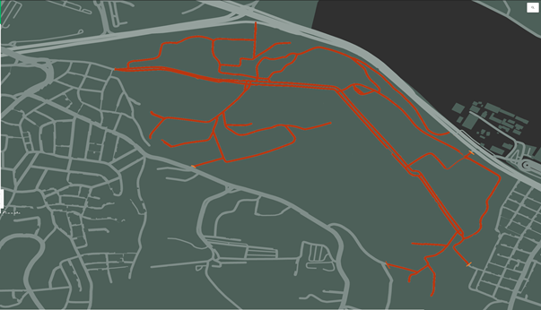
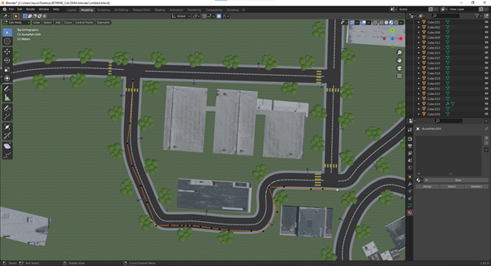

Slide 10
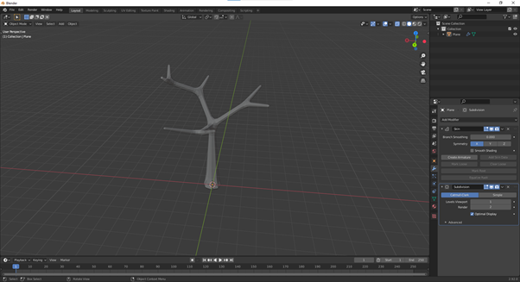
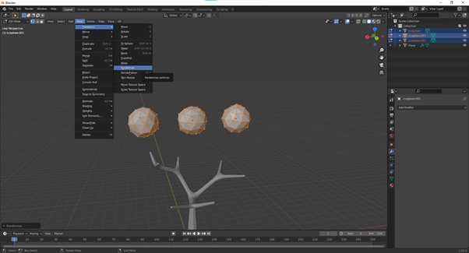
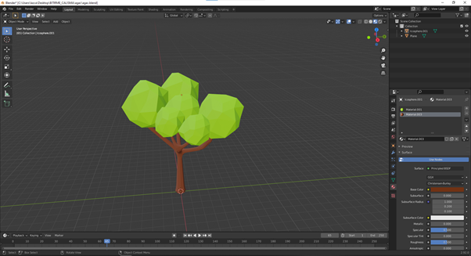

Slide 11
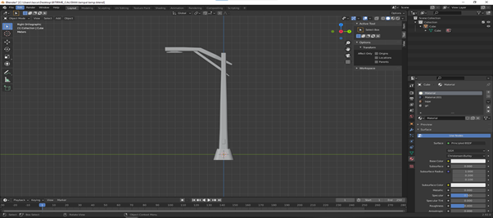
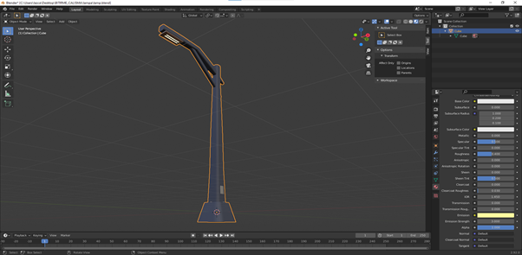

Slide 12
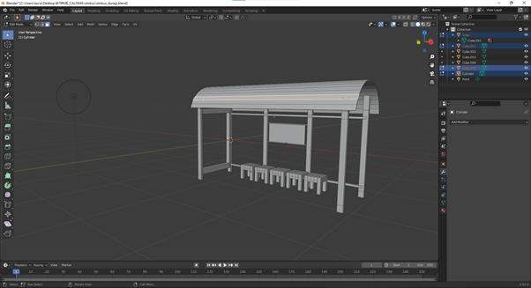
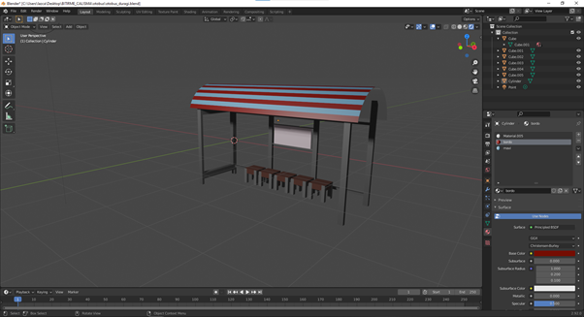

Slide 13
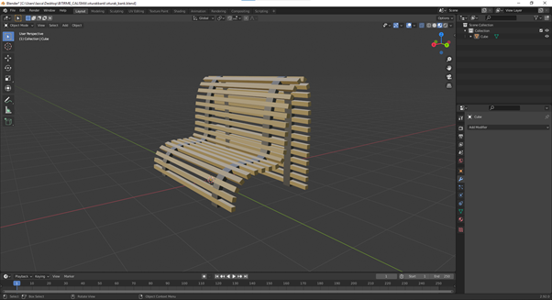
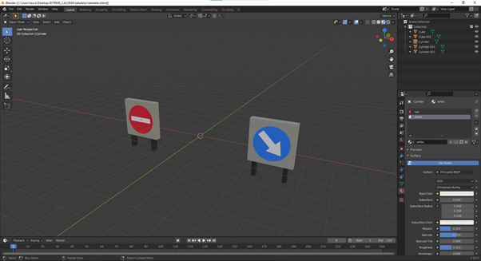
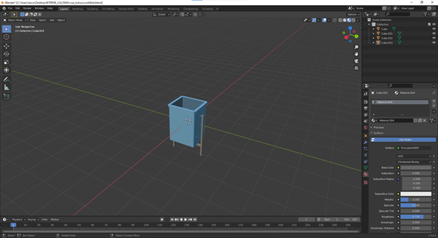

Slide 14
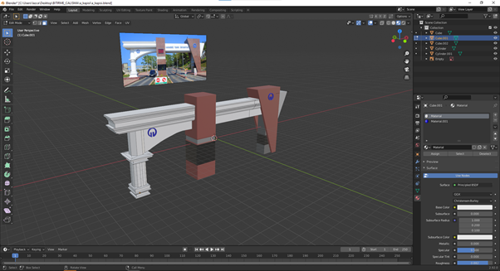

Slide 15
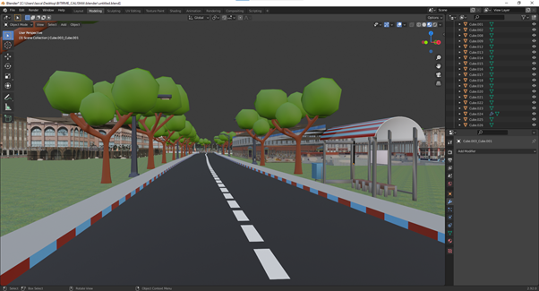

Slide 16
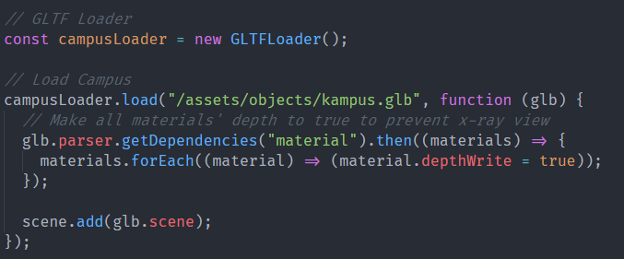
Three.js (Sahne ve Kampüs)

Slide 17
Işıklandırmalar

Slide 18
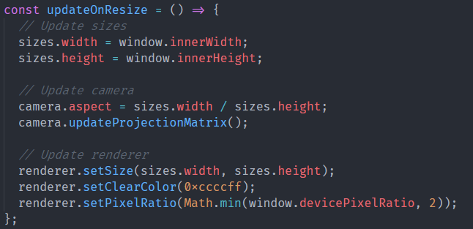
Window Boyutlandırmaları

Slide 19
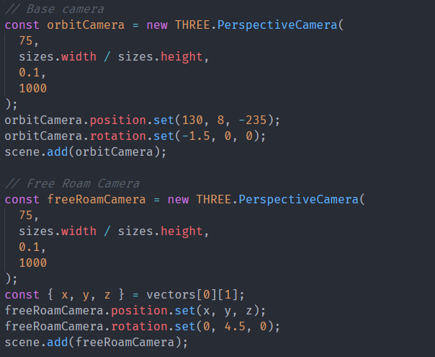
Kamera Yapılandırmaları

Slide 20
Sahneler için Tazeleyiciler

Slide 21
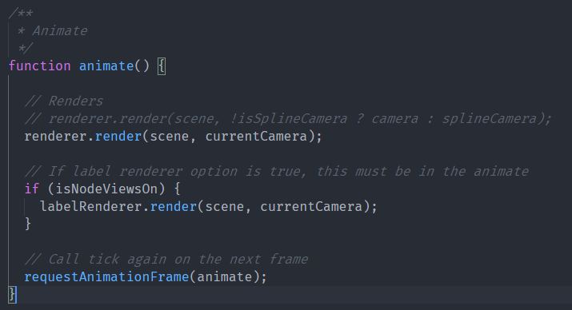
Sürekli tazeleme için loop fonksiyonu

Slide 22
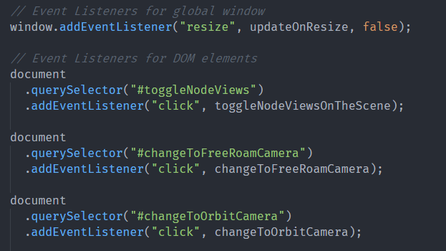
DOM Elementleri için dinleyiciler

Slide 23
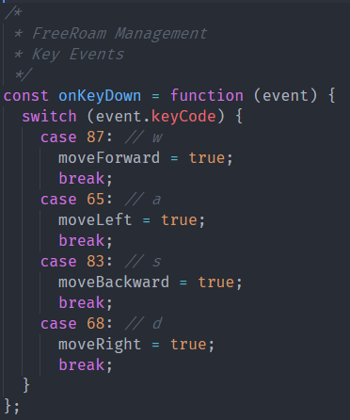
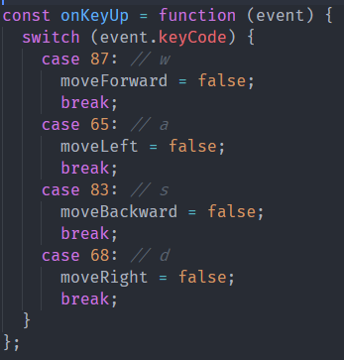
Kamera Kontrolleri ( Serbest Gezinme )

Slide 24
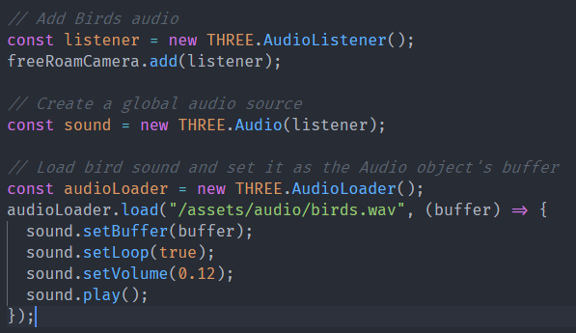
Kuş sesleri

Slide 25
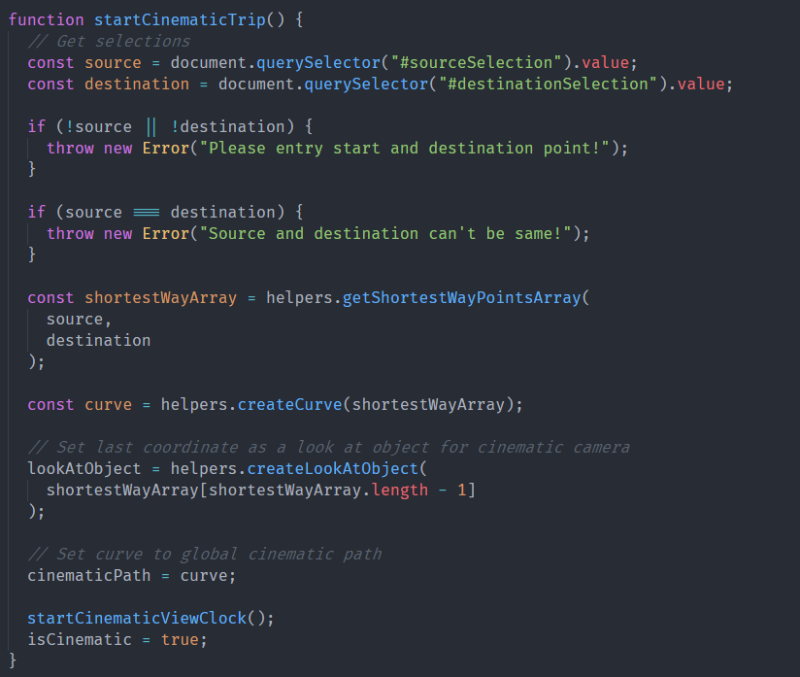
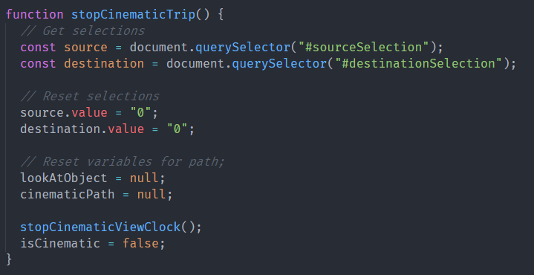
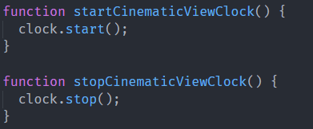
Sinematik Gezinme

Slide 26
DEMO

Slide 27
TEŞEKKÜRLER

